Slide 1
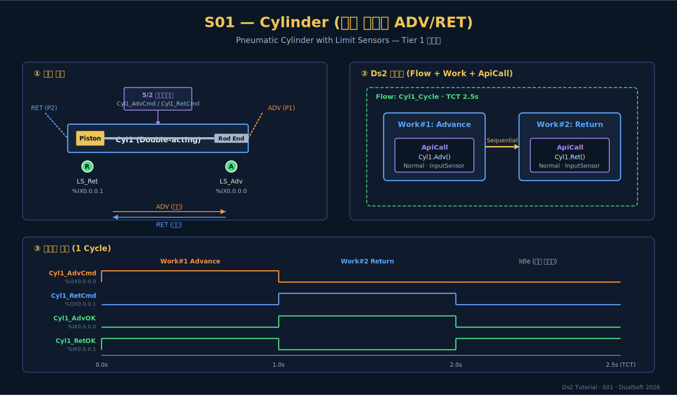
T1
입문 · 첫 모델
5 / 95
첫 모델: Cylinder ADV / RET
Tier 1 의 가장 단순한 시나리오 — 1 Device · 2 ApiDef · 2 Work · 1 Flow
▣ 자산 구성 + 동작 다이어그램
📋 IO Table (LS PLC)
Tag
Dir
Type
Address
Cyl1_AdvCmd
OUT
BOOL
%QX0.0.0.0
Cyl1_RetCmd
OUT
BOOL
%QX0.0.0.1
Cyl1_AdvOK
IN
BOOL
%IX0.0.0.0
Cyl1_RetOK
IN
BOOL
%IX0.0.0.1
🧩 Ds2 Model
# Device 정의
Device: Cyl1
├─ ApiDef: Adv [Normal·InputSensor]
└─ ApiDef: Ret [Normal·InputSensor]
# Flow 호출
Flow: Cyl1_Cycle (TCT 2.5s)
Work#1 → Cyl1.Adv()
Work#2 → Cyl1.Ret()
Arrow: Work#1 → Work#2 (Seq)
S01 · Cylinder · 현장 적용: 클램핑 / 이젝팅 / 게이트 / 푸셔
Ds2 Tutorial · DualSoft 2026

